Slide 1
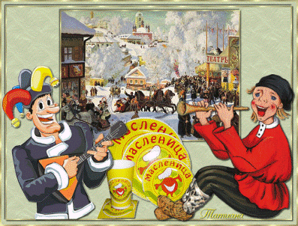
Весёлая масленица

Slide 2
Любимым праздником на Руси был праздник проводов зимы –Масленица.
Мало , кто знает , что в давние времена славяне встречали на Масленицу Новый год , ведь до 14 века год на Руси начинался с марта. Даже блины – непременный атрибут Масленицы –имели ритуальное значение : круглые ,румяные , горячие, они являли собой символ солнца , которое всё ярче разгоралось , удлиняя дни.

Slide 3
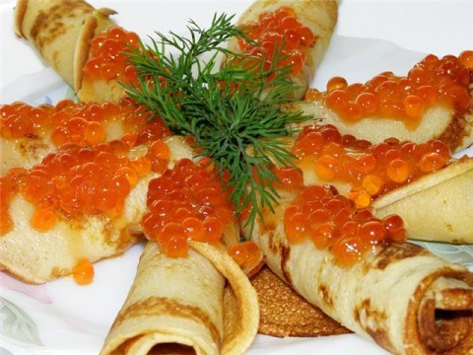
Масленица – самый весёлый народный и сытный праздник , длящийся целую неделю.
Не скупились наши предки в этот праздник на щедрое застолье и безудержное веселье , называя Масленицу «честной» , «широкой» , «обжорной», а то и «разорительницей».

Slide 4
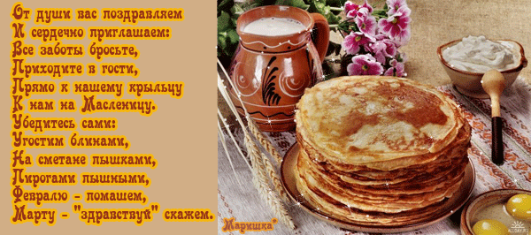
Каждый день недели имел своё название.
Начиналась Масленица с понедельника .
Понедельник – встреча «чистой Масленицы».
В старину дети с утра выходили на улицу строить горки . Взрослые пекли блины.

Slide 5
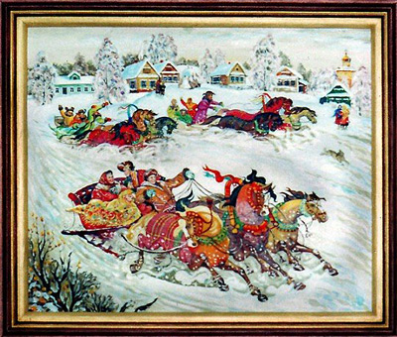
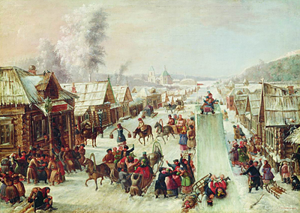
Вторник – «заигрыши».
На «заигрыши» с утра девицы и молодцы друг к другу в гости ходили: катались с горок , веселились , угощались блинами.

Slide 6
Среда – «лакомка».
Тёщи приглашали зятьёв на блины , а для забавызятьёв созывали всех родных .
Этому событию посвещено много шуточных пословиц , поговорок , песен : «Придёт зять , где сметанки взять ?»

Slide 7
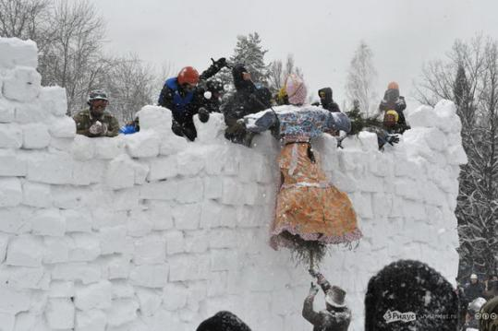
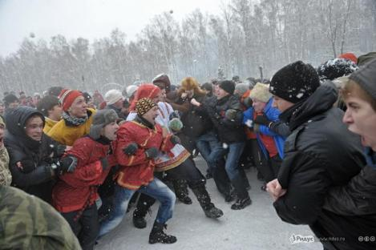
Четверг – «разгул».
С четверга Масленицу называют не зря – «широкая».
Всем миром выходили на кулачные бои , конские бега, возводили и захватывали снежные крепости .По улицам на санях возили соломенное чучело Масленицы.

Slide 8
Пятница – «тёщины вечерки»- в этот день уже зятья приглашали тёщ в гости , оказывая им всевозможные почести .
Суббота – «золовкины посиделки»- молодые невестки приглашали в гости своих родных ; новобрачная невестка должна была обязательно подарить золовке подарок.

Slide 9
Воскресенье –последний день масленицы- «проводы» в народе его ещё называют « прощёным» воскресеньем.
Проводы Масленицы сопровождались сжиганием соломенного чучела, играми , весёлыми гуляньями.
В этот день было принято просить друг у друга прощения за масленичный разгул и излишества , за грехи перед родными и близкими и подготовиться к Великому посту.

